Slide 1
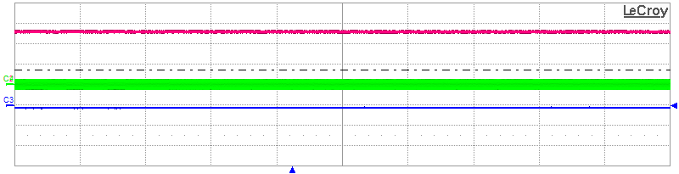



$$I_{f}=5.18 A$$
$I_{inv}$= $0.4 A_{RMS}$
$I_{phA}$= $0 A_{RMS}$

Slide 2
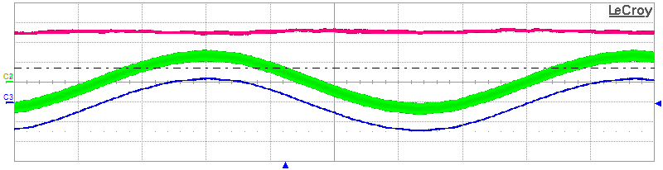



$$I_{f}=5.1 A$$
$I_{inv}$= $1.9 A_{RMS}$
$I_{phA}$= $1.8 A_{RMS}$

Slide 3
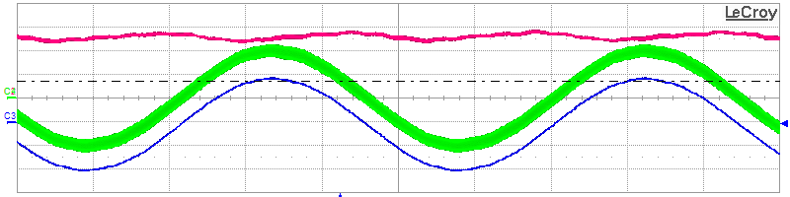



$$I_{f}=5.2 A$$
$I_{inv}$= $2.8 A_{RMS}$
$I_{phA}$= $2.7 A_{RMS}$

Slide 4





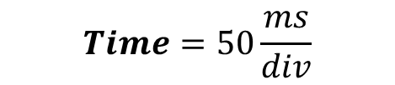


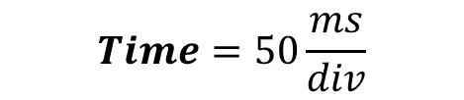


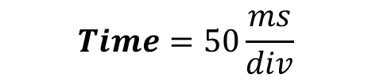
$$I_{f}=5.2 A$$
$I_{inv}$= $0.4 A_{RMS}$
$I_{phA}$= $0 A_{RMS}$
$$Time=50\frac{ms}{div}$$
(a)
$$I_{f}=5.1 A$$
$I_{inv}$= $1.9 A_{RMS}$
$I_{phA}$= $1.8 A_{RMS}$
$$Time=50\frac{ms}{div}$$
(b)
$$I_{f}=5.2 A$$
$I_{inv}$= $2.8 A_{RMS}$
$I_{phA}$= $2.7 A_{RMS}$
$$Time=50\frac{ms}{div}$$
(c)

Slide 6
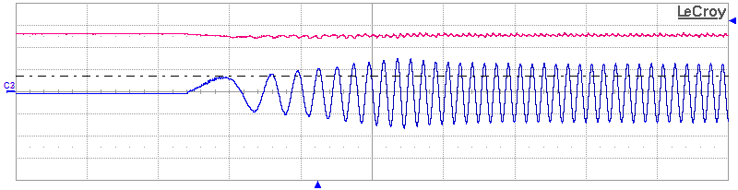
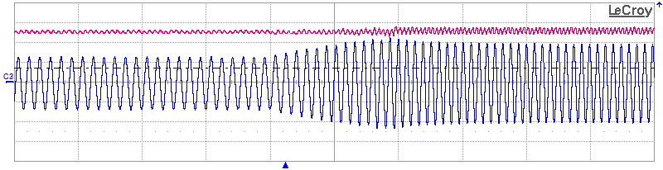









$$I_{f}=5.2A$$
$$I_{f}=5.1A$$
$$Time=2\frac{s}{div}$$
$I_{phA}$= $1.8 A_{RMS}$
(a)
$$I_{f}=5.1A$$
$$I_{f}=5.2A$$
$$Time=2\frac{s}{div}$$
$I_{phA}$= $1.5 A_{RMS}$
$I_{phA}$= $2.7 A_{RMS}$
(b)

Slide 7
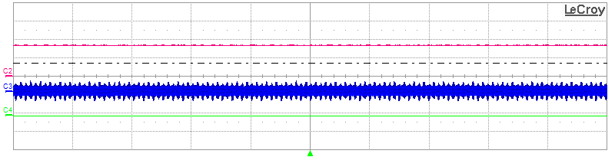

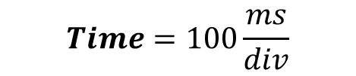


$$I_{f}=3.3A$$
$$I_{inv}=0.85A$$
$$I_{phA}=0 A$$
$$Time=100\frac{ms}{div}$$

Slide 8
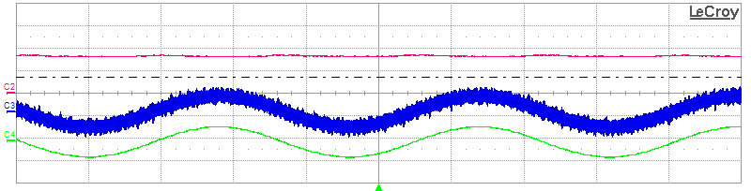

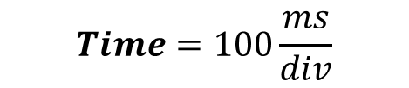


$$I_{f}=3.3A$$
$$I_{inv}=2.6A$$
$$I_{phA}=2.4 A$$
$$Time=100\frac{ms}{div}$$

Slide 9
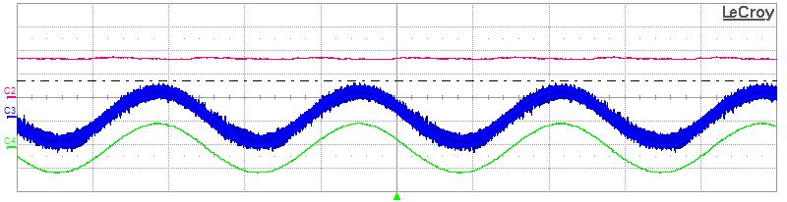

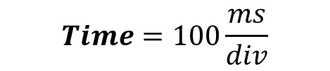


$$I_{f}=3.3A$$
$$I_{inv}=3.9A$$
$$I_{phA}=3.7 A$$
$$Time=100\frac{ms}{div}$$

Slide 10



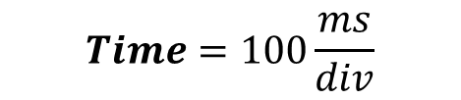
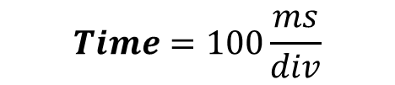
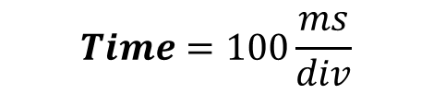






$$I_{f}=3.3A$$
$$I_{inv}=0.85A$$
$$I_{phA}=0 A$$
$$Time=100\frac{ms}{div}$$
(a)
$$I_{f}=3.3A$$
$$I_{inv}=2.6A$$
$$I_{phA}=2.4 A$$
$$Time=100\frac{ms}{div}$$
(b)
$$I_{f}=3.3A$$
$$I_{inv}=3.9A$$
$$Time=100\frac{ms}{div}$$
$$I_{phA}=3.7 A$$
(c)

